Slide 1
Lektion 9
Lesson 9

Slide 2

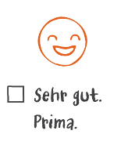
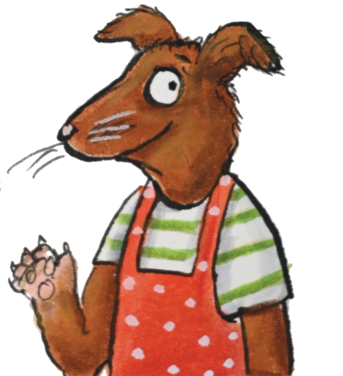
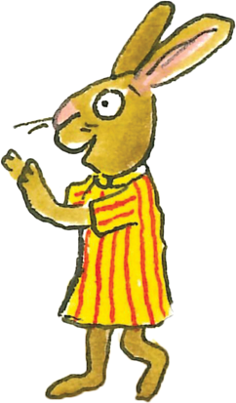



Hallo! Wie geht’s?
Hallo Eleri!
Wie geht‘s?
Hi Miki!
Mir geht‘s gut ,
danke. Und dir?
Danke!
Mir geht es (auch) prima!

Slide 3





Hallo! Wie geht’s?
Hallo …!
Wie geht‘s?
Hi …!
Mir geht‘s …. Und dir?
Danke!
Mir geht es (auch) gut.

Slide 4
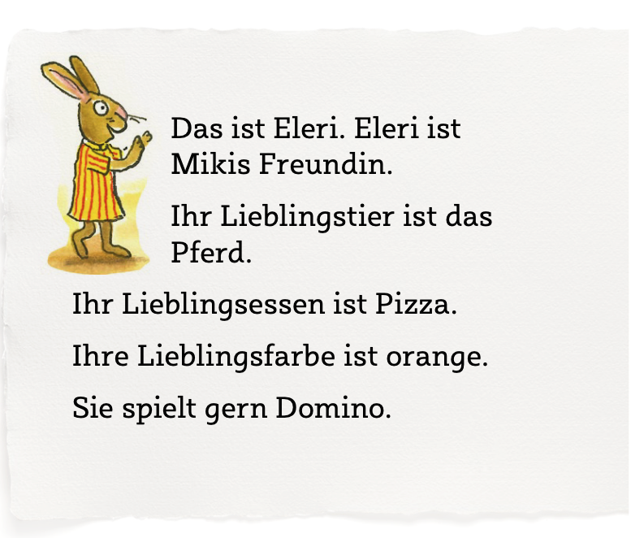
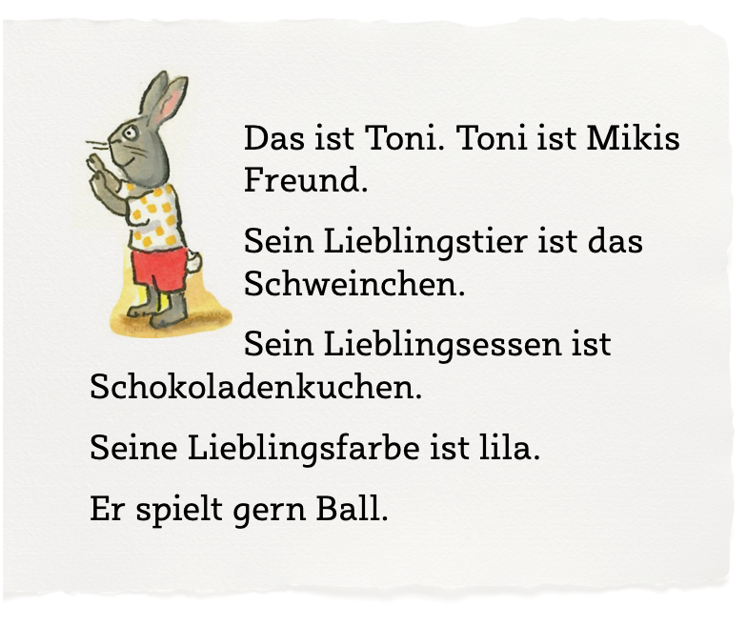
Mikis Freunde

Slide 5






Mikis Freunde

Slide 6
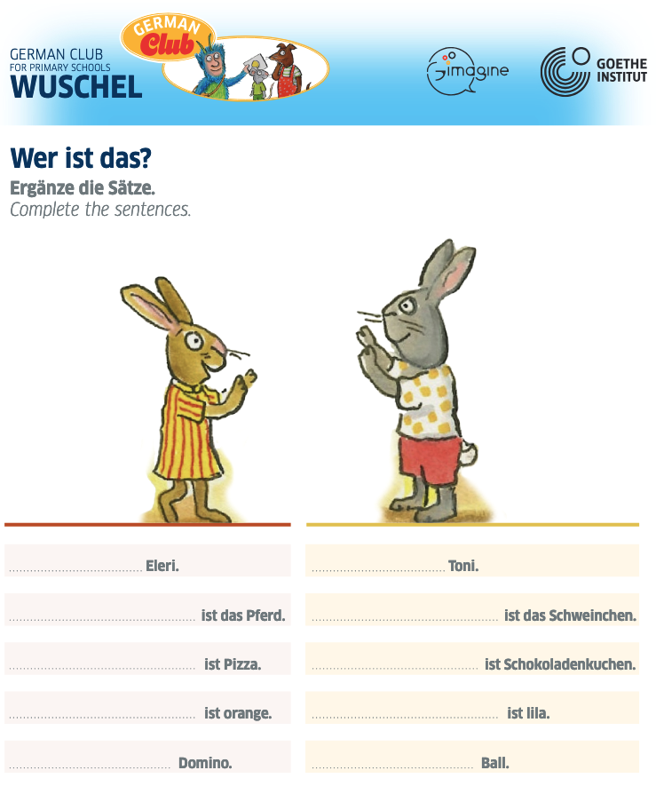
Ergänze die Sätze! Complete the sentences!

Slide 7
Ergänze die Sätze! Complete the sentences!
Das ist Toni!
Sein Lieblingstier ist das Schweinchen.
Sein Lieblingsessen ist Schokoladenkuchen.
Seine Lieblingsfarbe ist lila.
Er spielt gern Ball.
Das ist Eleri!
Ihr Lieblingstier ist das Pferd.
Ihr Lieblingsessen ist Pizza.
Ihre Lieblingsfarbe ist orange.
Sie spielt gern Domino.

Slide 8
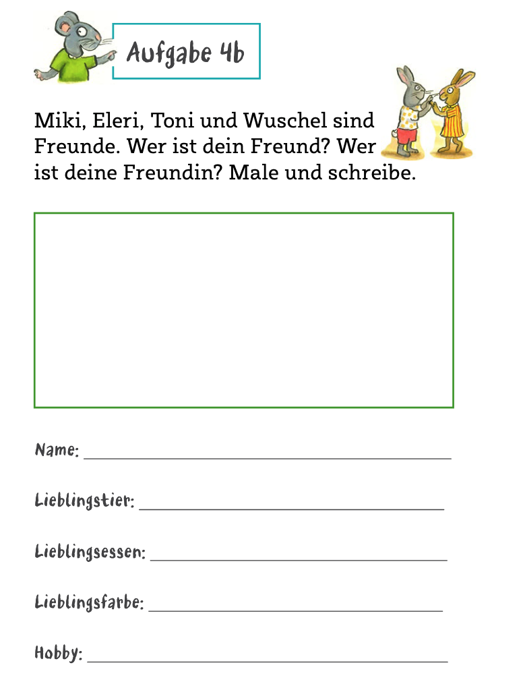
Eine Person aus der Klasse präsentieren

Slide 9
Interview
Wie heißt du?
Ich heiße ...
Was ist dein Lieblingstier?
Mein Lieblingstier ist...
Was ist dein Lieblingsessen?
Mein Lieblingsessen ist ...
Was ist deine Lieblingsfarbe?
Meine Lieblingsfarbe ist ...
Was machst du gern?
Ich ... gern ...

Slide 10
Du bist dran! Präsentiere eine Person aus der Klasse.
Das ist …!
Das ist …!
Ihr Lieblingstier ist... .
Ihr Lieblingsessen ist … .
Ihre Lieblingsfarbe ist … .
Sie ... gern ...
Sein Lieblingstier ist … .
Sein Lieblingsessen ist … .
Seine Lieblingsfarbe ist ... .
Er ... gern ... .
DU

Slide 11
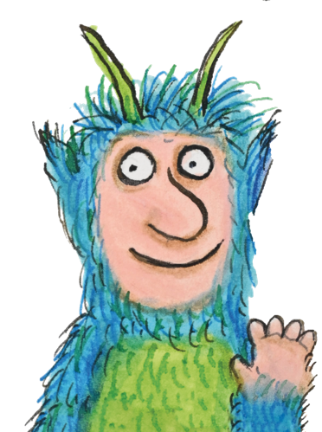
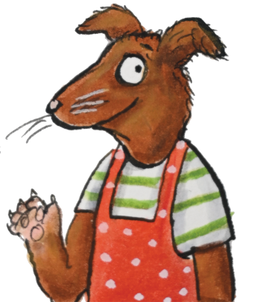
Du kannst eine Person aus der Klasse präsentieren.
You can introduce a classmate!
Bravo!
Gut gemacht!

Slide 12
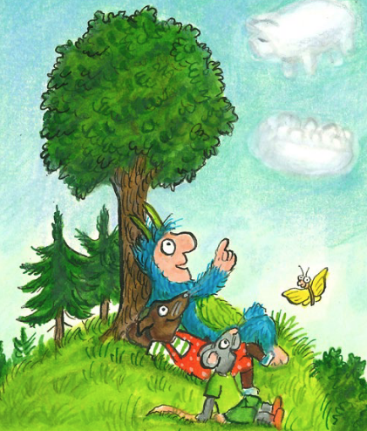
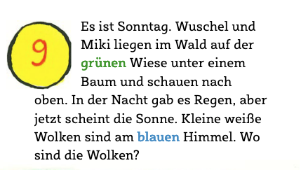
Im Wald
Bravo!

Slide 13
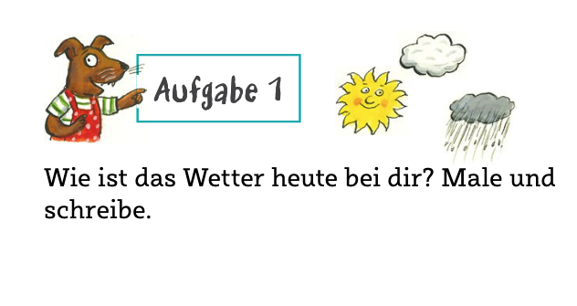
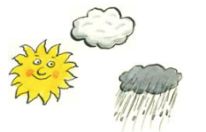
Das Wetter
Bravo!
die Sonne
die Wolke
der Regen

Slide 14
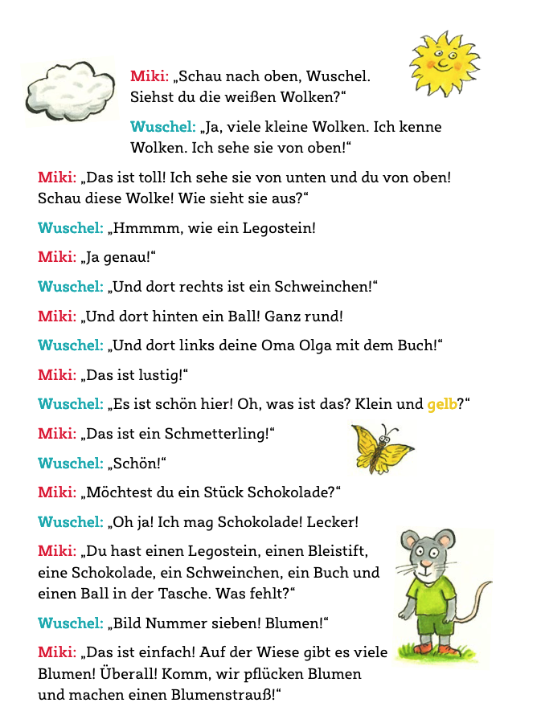
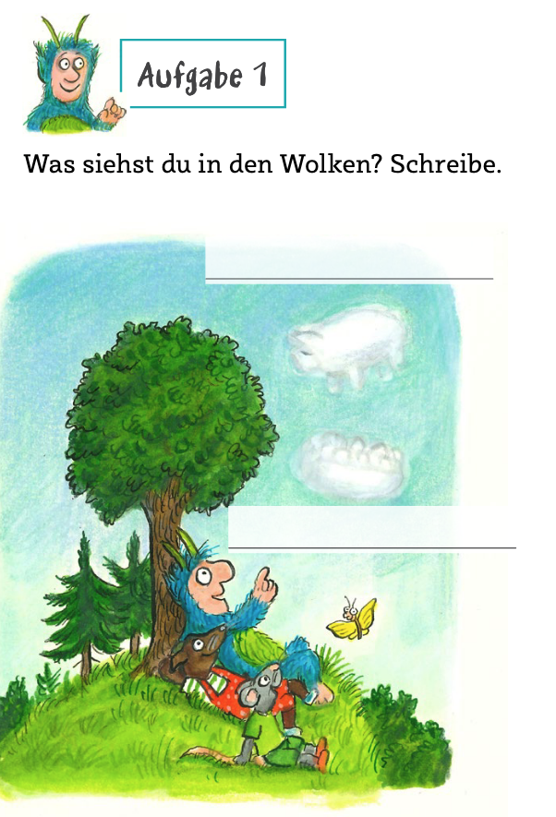
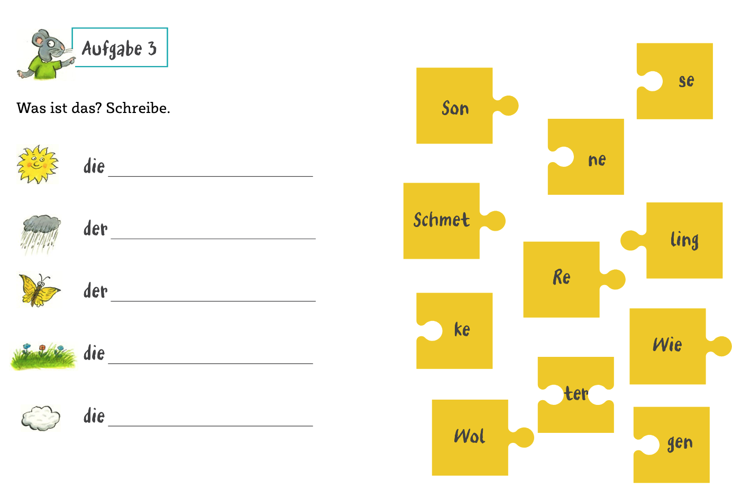
Im Wald
Bravo!

Slide 15
Was ist das?

Slide 16
Das ist Wuschels Foto-Kalender!

Slide 17


Wie heißen die Wochentage?
1. Wir hören.
Montag
Dienstag
Mittwoch
Donnerstag
https://www.youtube.com/watch?v=A7JPo9baLnQ
Freitag
2. Wir singen.
Samstag
Sonntag

Slide 18

Was ist dein Lieblingstag?
Montag
Was ist dein
Lieblingstag?
Dienstag
Mittwoch
Donnerstag
Freitag
Mein Lieblingstag
ist …
Samstag
Sonntag

Slide 19
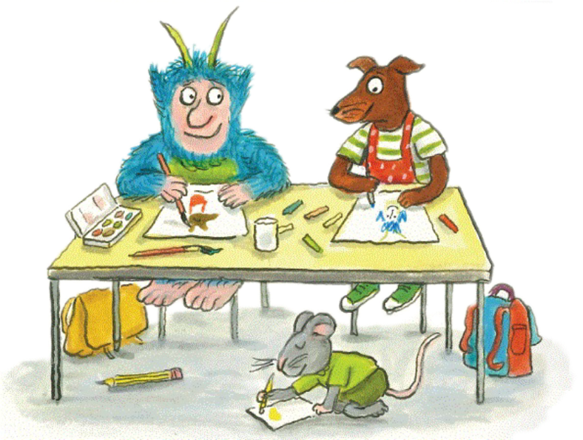
You can now…
…say how you are,
…introduce a classmate
…present your favourite day of the week

Slide 20
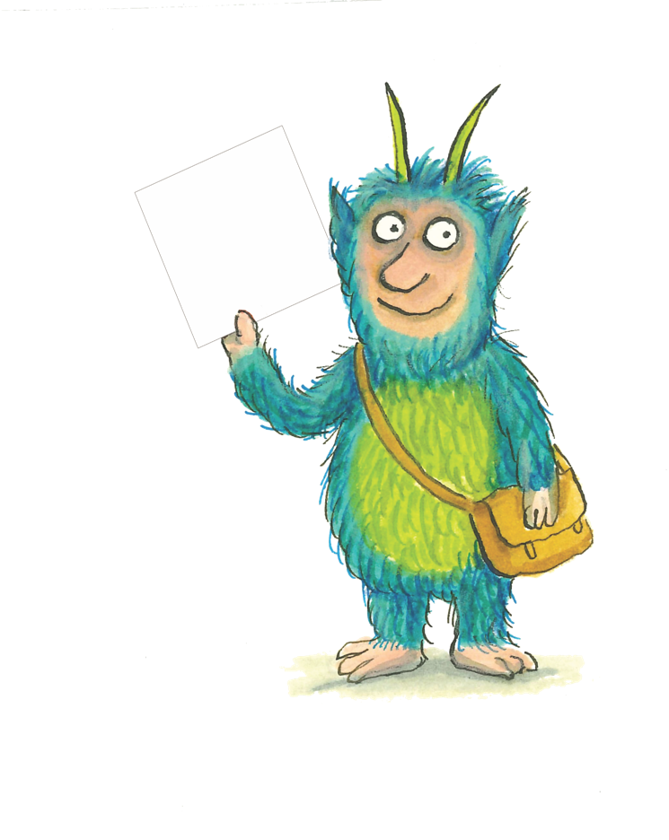
Prima
!

